Slide 1
«Не» просто почесна подяка
Історик-Юніор
Київська Мала Академія Наук
Автор : Стрілець Дар’я Ігорівна
Клас : 9-А
Навчальний заклад : Київський Ліцей
’’Тріумф”
Керівник : Філь Валентин Михайлович
Посада : вчитель історії

Slide 2
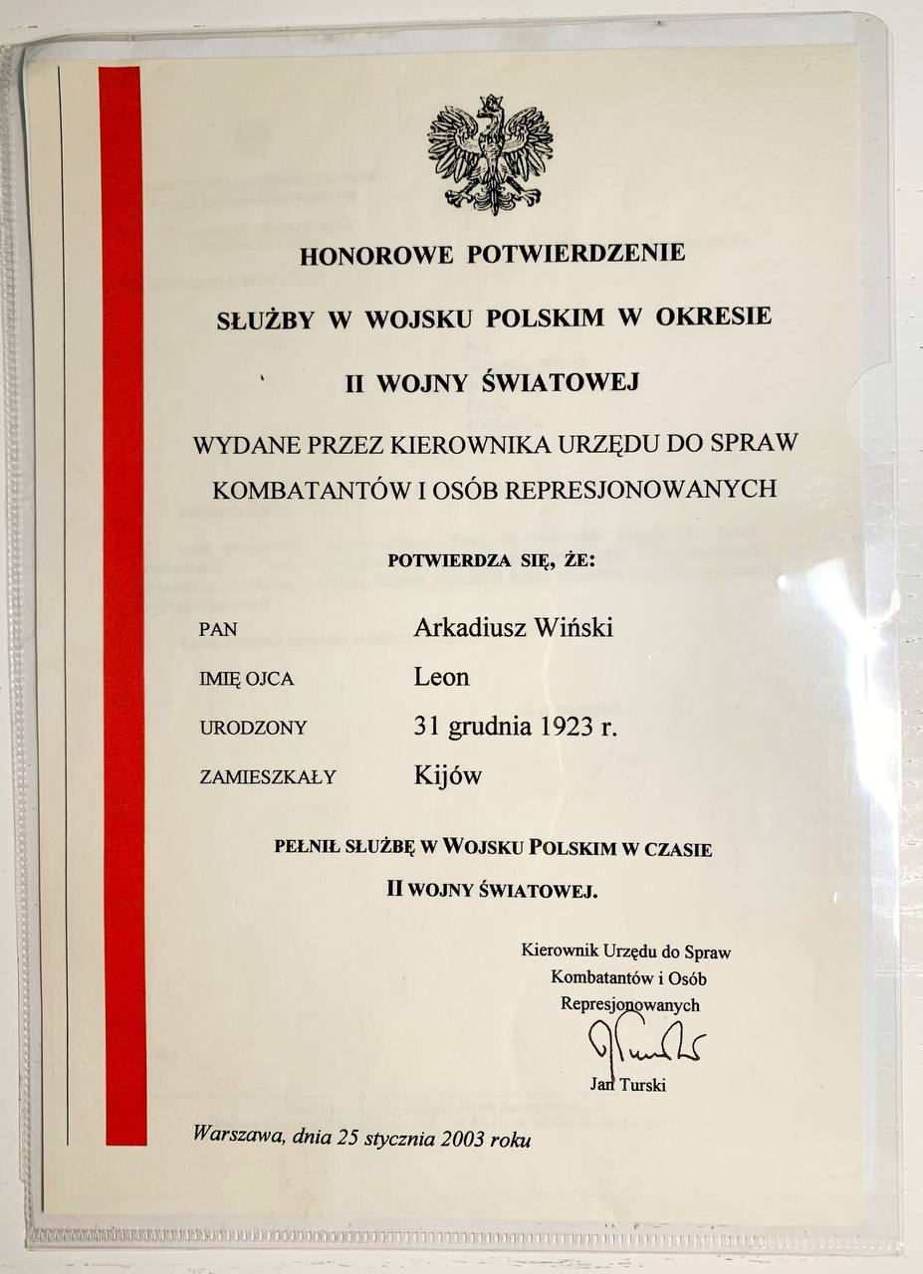
Мета :
- дослідити причини та історію появи почесної подяки за службу у війську польському в роки Другої світової війни в родині Вінських-Стрільців

Slide 3
Дослідницькі завдання на основі мети :
Зібрати та записати усні свідчення про життя Вінського А. Л., удостоєного почесної подяки за службу у війську польському в роки Другої світової війни
Вивчити всі матеріальні та документальні історичні джерела, пов’язані з життям Вінського Аркадія Леонтійовича
3. Дослідити бойовий шлях Вінського Аркадія Леонтійовича на основі наявних історичних джерел
4. Встановити, яке духовно-історичне значення для родини Вінських-Стрільців має почесна подяка за службу у війську польському в роки Другої світової війни, яка видана їхньому предку

Slide 4
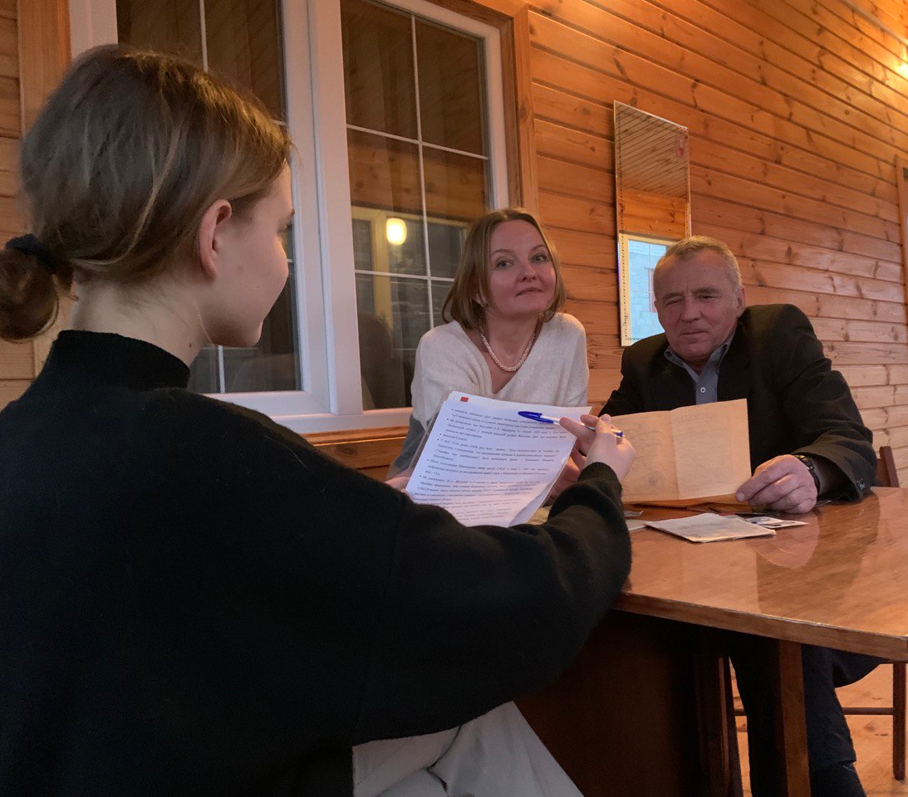
Актуальність дослідження
дослідження приурочено до 100-річного ювілею від дати народження Вінського Аркадія Леонтійовича та 20-річчя нагородження почесною подякою за службу у війську польському в роки Другої світової війни
специфіка дослідження полягала в проведенні збору усних історичних джерел на основі інтерв’ювання членів родини

Slide 5
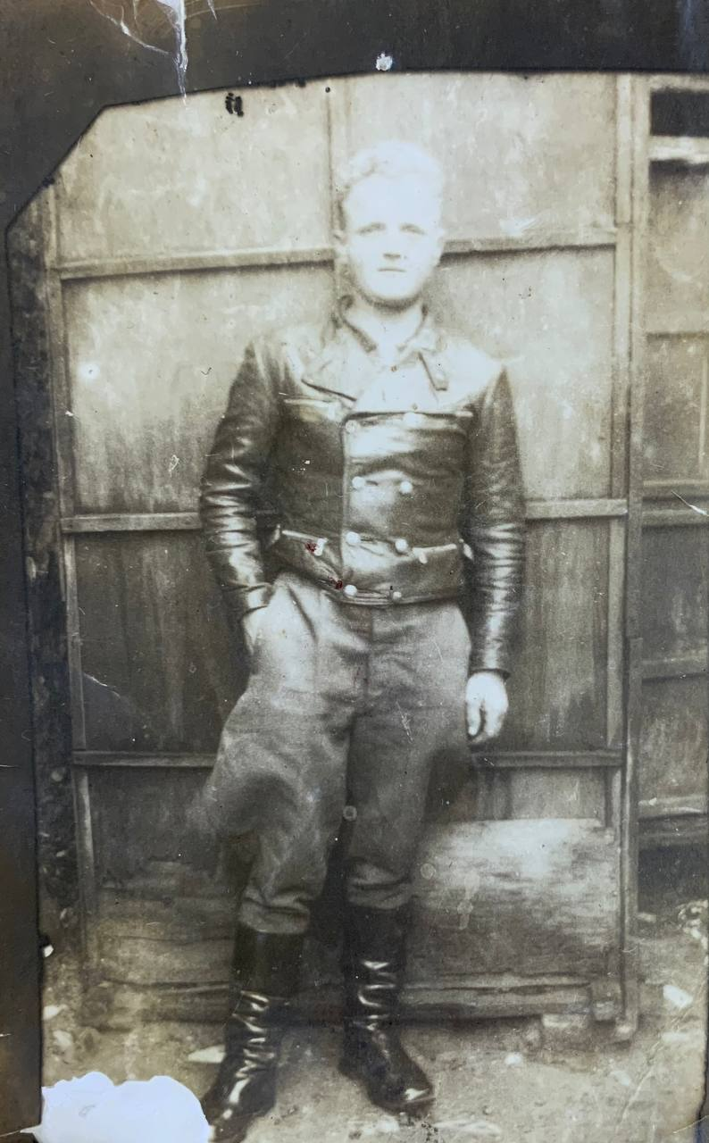
Методи та принципи дослідження
нам вдалось відшукати багато документальних матеріалів, які відображали як життєвий, так і бойовий шлях Вінського Аркадія Леонтійовича
наявність декількох груп джерел дозволяла зіставляти інформацію та зменшувати значення суб’єктивних оцінок та суджень характерних для усних історичних джерел
Військовий білет Вінського А.Л.
Посвідчення ‘’Інвалід війни‘’

Slide 6
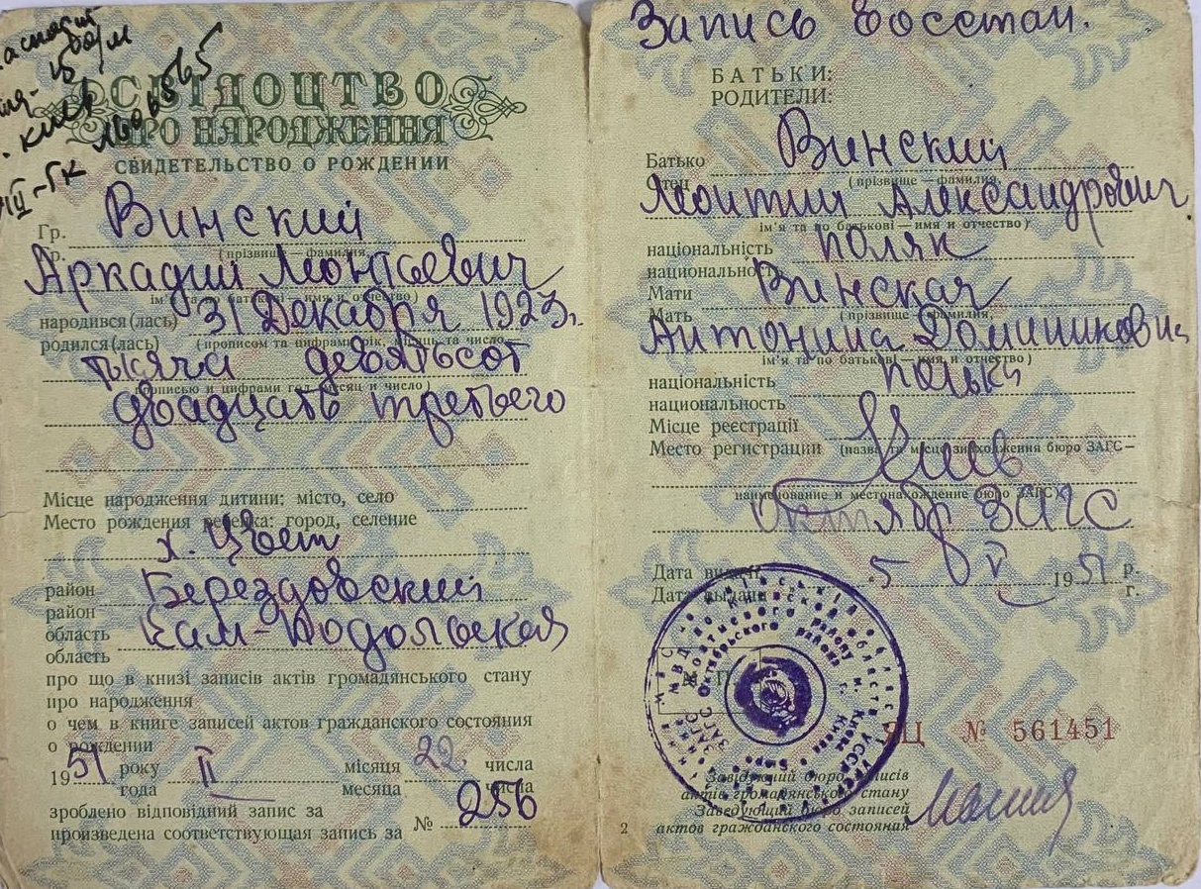
Біографія
Свідоцтво про народження
ПІБ :
Вінський Аркадій Леонтійович
Дата народження :
31.12.1923
Місце народження :
Кам’янець-Подільська область
Національність :
поляк

Slide 7
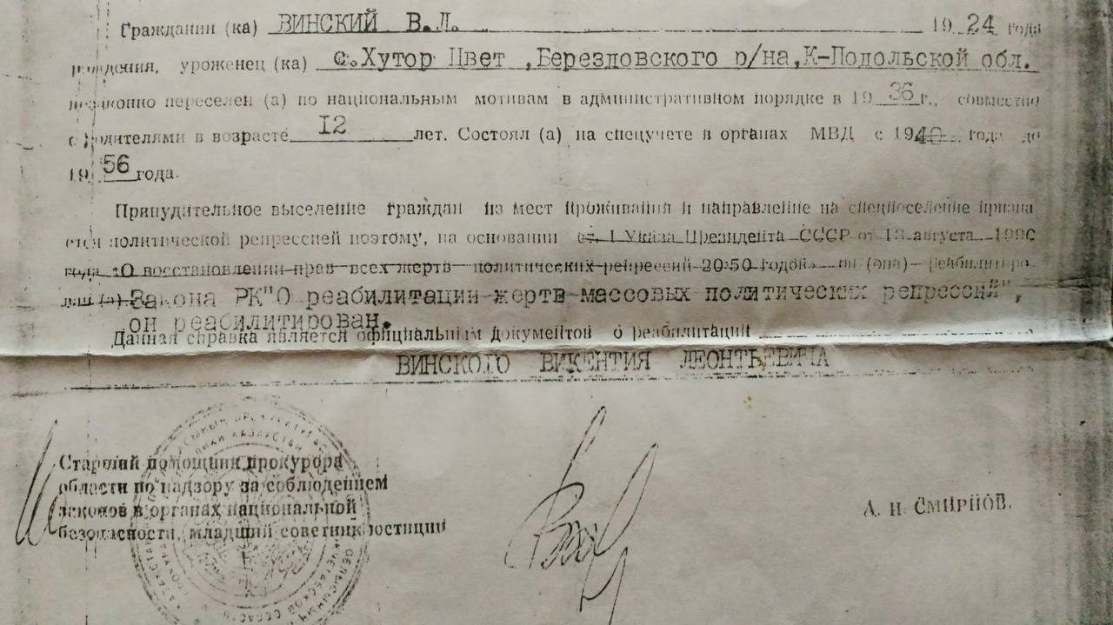
Життєвий шлях
‘’Свідоцтво про реабілітацію” його молодшого брата – Вінського Вікентія
У віці 13-ти років (1936р) його родину було розкуркулено та заслано до Казахстану з поясненнями “за національними мотивами в адміністративному порядку”
Після оголошення Німеччиною війни проти СРСР, а саме у 1941 він вирішує добровільно вступити до лав радянської армії і вирушає з Казахстану в неповнолітньому віці – 17 р.

Slide 8
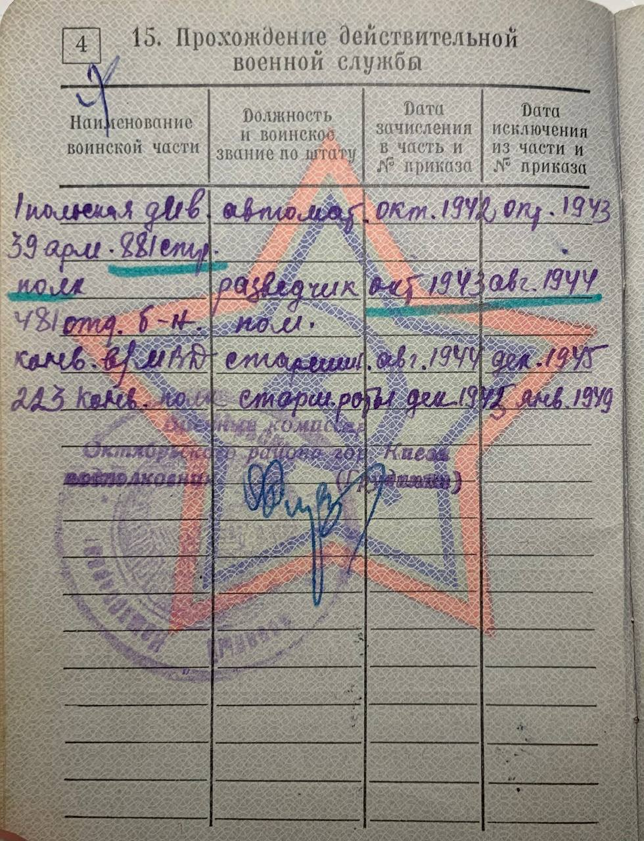
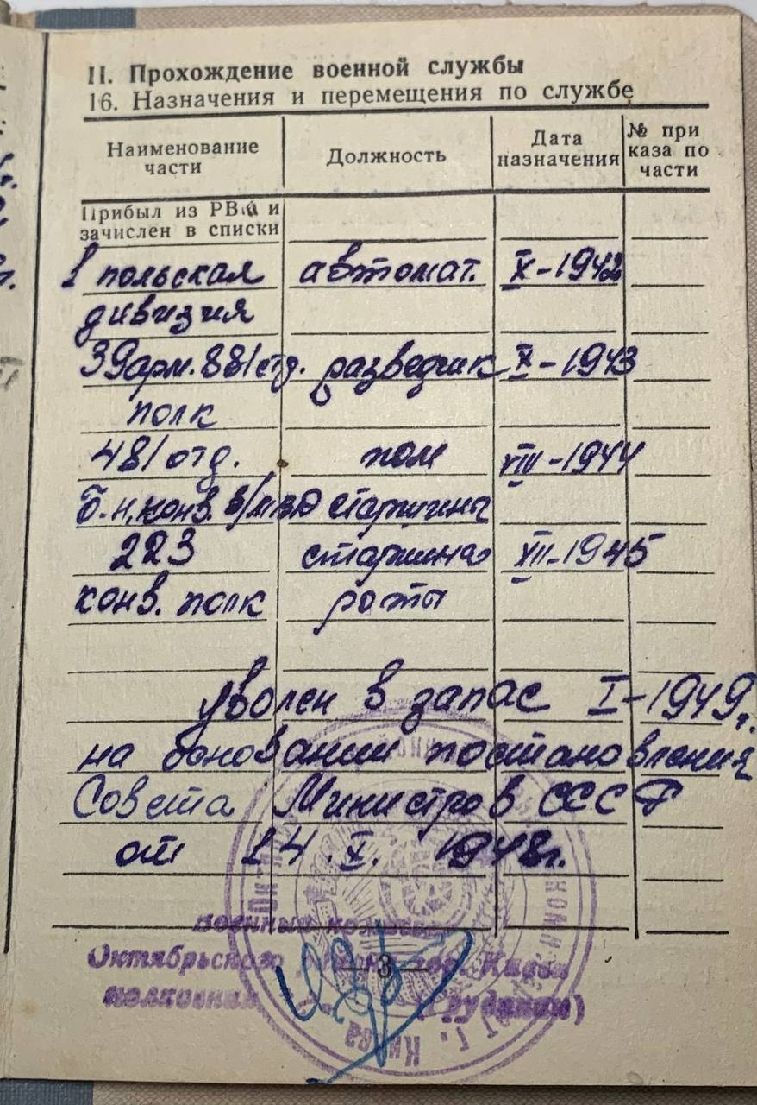
Початок Другої світової війни
Вінський А.Л. воював в лавах радянської армії, не будучи офіційно оформленим. Вже ставши дієздатною особою, його приймають рядовим (1942).
В жовтні 1942 р. прийняв воєнну присягу СРСР «І польської дивізії»; спочатку був рядовим автоматником, а починаючи з жовтня 1943 розвідником у 39 армії
Підтвердження військовим білетом

Slide 9
Період Другої світової війни
Під час бойових дій на території Білорусі, коли він разом з товаришами хотів дістати води з колодязя, витягнув звідти мертву дівчинку. Це свідчить про те, яким чином німці намагалися отруїти воду, а разом з нею ворогів.
Інформація, отримана з усних джерел :

Slide 10
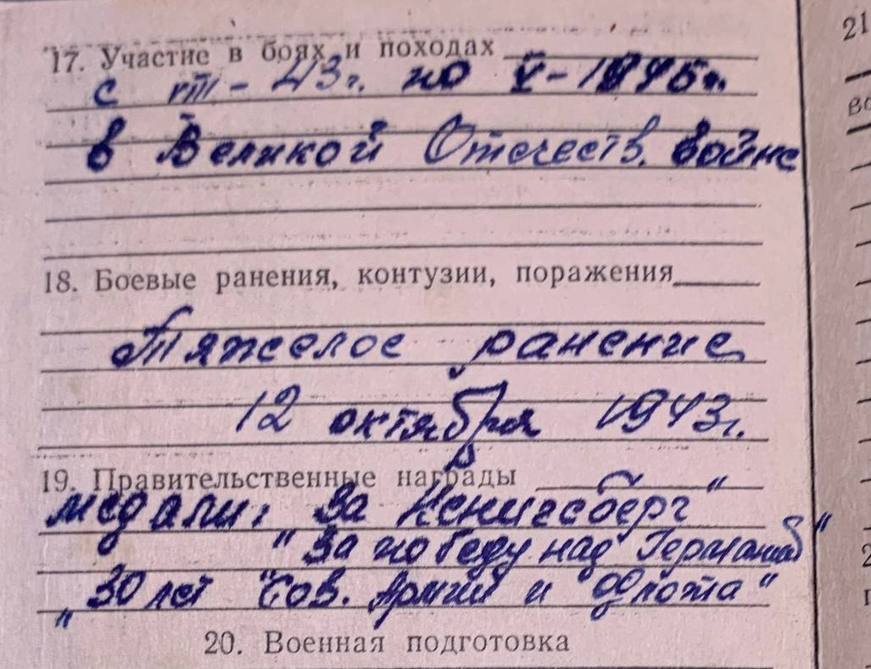
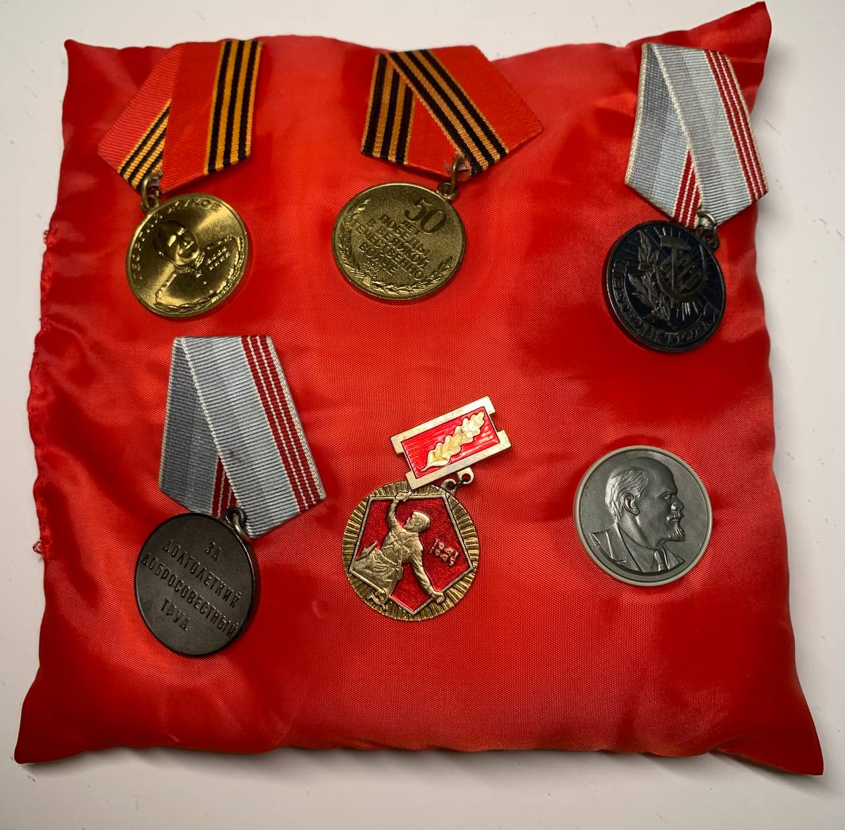
Період Другої світової війни
П о р а н е н н я
Н а г о р о д и
Період
В цій медичній довідці написано про тяжке поранення 06.05.1944 литок ніг, в старшому віці отримав посвідчення “Інвалід війни”. Саме цим можна підтвердити розвідницьку діяльність, скоріш за все вороги стріляли по нижніх кінцівках, щоб взяти в полон живим

Slide 11
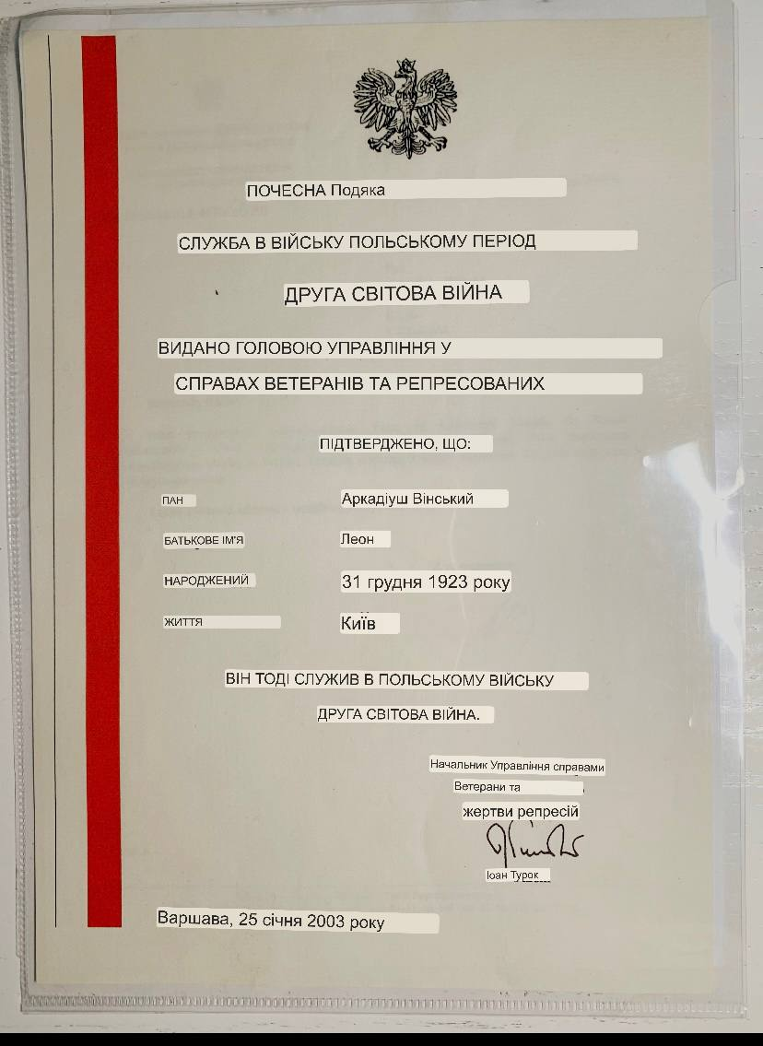
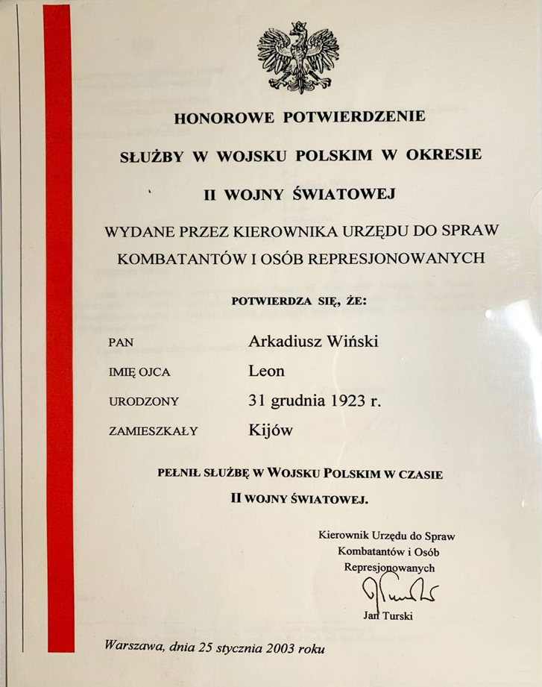
Почесна польська подяка 25.01.2003
Переклад
Оригінал

Slide 12
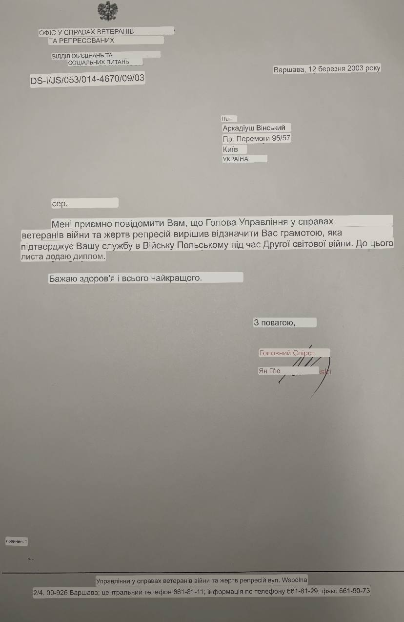
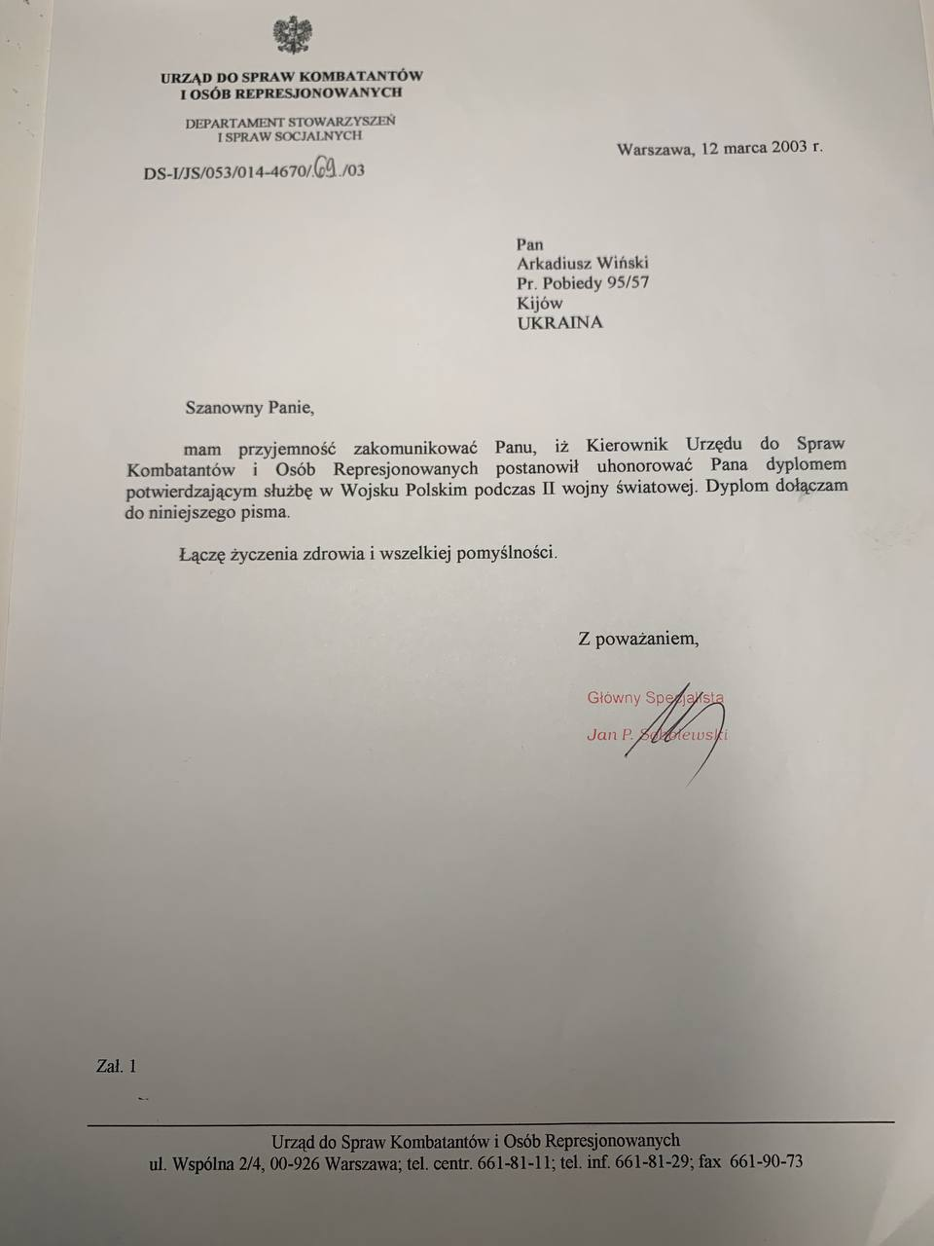
Лист, що супроводжував подяку 25.01.2003
Переклад
Оригінал

Slide 13
Результати соціологічного опитування
Яке значення для вас має ця подяка?
- Повага і вдячність за сміливість, хоробрість брати відповідальність в такому юному віці
- Відчуття гордості за свого прадіда, звʼязок з минулим своєї сімʼї
- Для мене - це сімейна реліквія.І я пишаюся, що мій прадід пішов добровольцем на Другу світову війну.
- Взірець. Такі повинні бути українці нашого покоління

Slide 14
В И С Н О В К И
Проаналізували сукупність усних, речових та письмових історичних джерел, а також встановили участь Вінського А.Л. у подіях Другої світової війни у складі «І польської дивізії»
На основі анкетування зрозуміли, чому цей артефакт має високу цінність для родини Вінських-Стрільців
Завдяки вивченню бойового шляху Аркадія Леонтійовича ми змогли визначити причини появи почесної подяки в родині Вінських-Стрільців

Slide 15
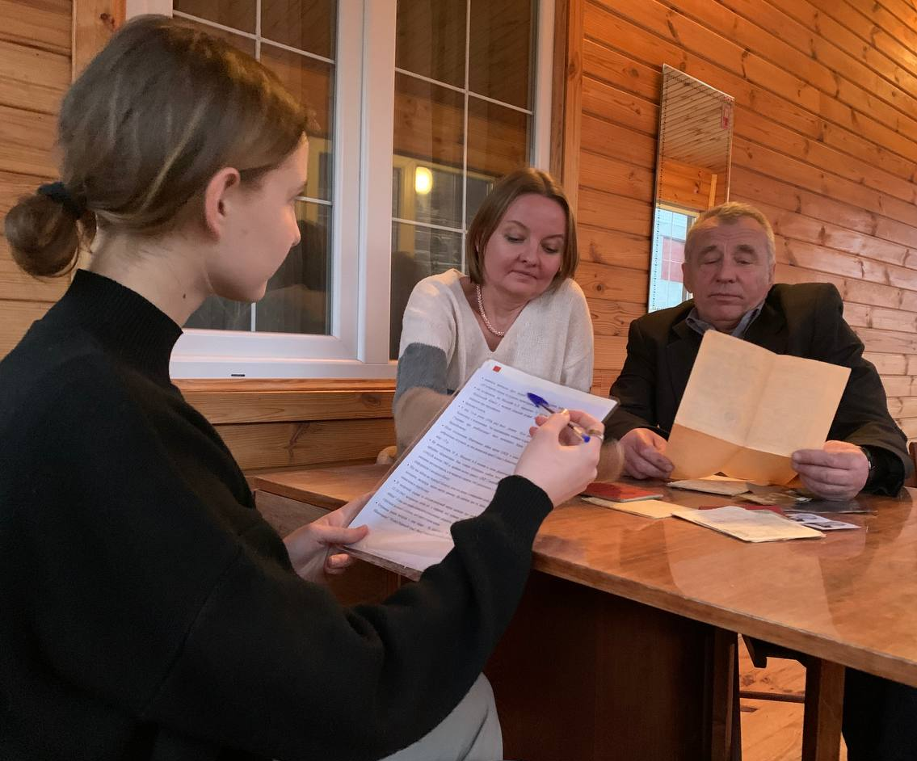
Список використаних джерел
Першоджерела :
Вінська Світлана Вікентіївна. Особисте інтерв’ю.- с.Гнідин, 3 квітня 2023 р.
Кирисюк Володимир Володимирович. Особисте інтерв’ю. – с.Вишеньки, 28 березня 2023 р.
Кирисюк Світлана Аркадіївна. Особисте інтерв’ю. – с.Вишеньки, 9 квітня 2023 р.
Кирисюк Юлія Володимирівна. Особисте інтерв’ю. – с.Вишеньки, 5 квітня 2023 р.

